Slide 1
Предмет: «Речь и альтернативная коммуникация» Класс: 7Б Тема урока: звук «В»

Slide 4
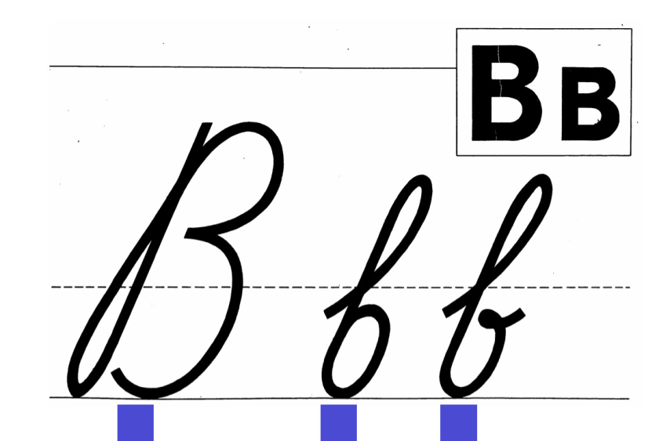

Slide 6
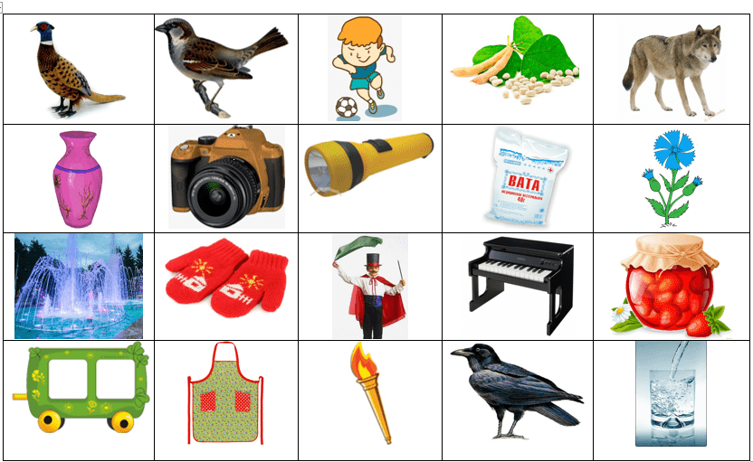

Slide 9
